Slide 1
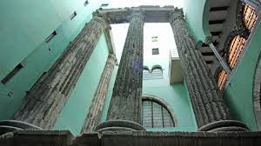
Monumento
Columnas del templo de Augusto
Románico

Slide 2
COMO SE LLAMA, CORDENADAS, ETC.....
El nombre de la construcción es ´´ Las columnas del Templo de Augusto ´´ y es ROMÁNICO.
Sus coordenadas son...: 41º 23’00’’ N 2º 10’38’’E/ 41.3834, 2.17715.
Se creó en el siglo l, y una curiosidad es que las columnas tienen más de 2.000 años. ( Aunque solo queden 4 )

Slide 3
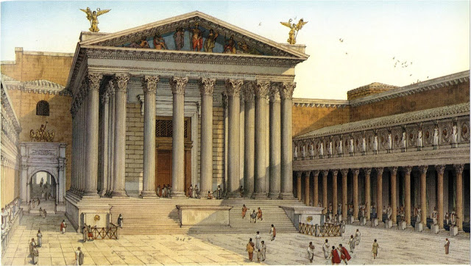
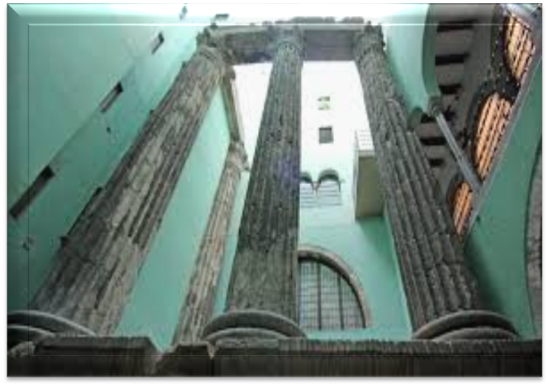
Quién lo hizo construir, CARACTERÍSTICAS etc...
(ANTES) (AHORA)
(2019)
· Esa construcción la hizo construir César Augusto y servía era para rendirle culto a César.
Antes había un montón de columnas pero ahora solo quedan 4.
Y su tipo de construcción es ROMÀNICA y según mi opinión ME ENCANTAN las columnas, pero están en un lugar encerradas.

